Slide 1
Černovská tragédia

Slide 2
Černovská tragédia (masakra) je krvavý masaker, ktorý sa odohral 27. októbra 1907 ako dôsledok národnostného útlaku v Uhorsku.
V Černovej dedinčania trvali na tom, aby novopostavený kostol vysvätil ich rodák Andrej Hlinka, lenže on bol v tom čase suspendovaný spišským biskupom Párvym kvôli obvineniam z protimaďarského poburovania.

Slide 3
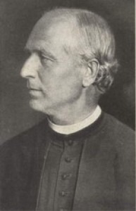
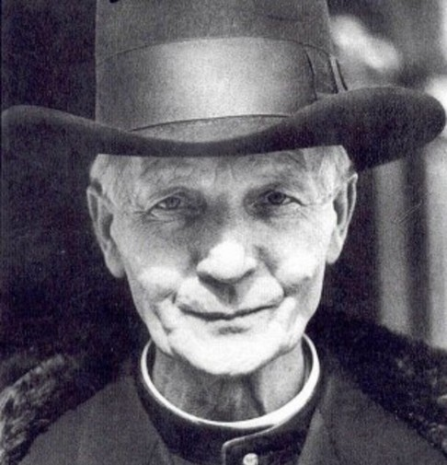
Andrej Hlinka

Slide 4
Takže vysviackou kostola bol poverený slovenský farár z Liskovej Martin Pazúrik, ktorý sa aj s doprovodom 27. októbra 1907 vypravil do Černovej.
V prvom kočiari sedeli slúžny Pereszlényi, rodený maďar, hajdúch Jozef Veverica a priateľ slúžneho Ján Buzy.
V druhom koči sedel dekan Pazúrik, Jozef Fischer, katechéta Izidor Kalocsai a ludrovský administrátor František Hanzélyi. Boli sprevádzaní spolu 13 hajdúchmi.

Slide 5
Ulička, v ktorej sa nachádza škola, bola veľmi tesná a ľudí v nej bolo okolo 400.
Keď sa kočiare približovali, vítali ich výkriky: Nechceme vás! Preč odtiaľto!
Keď kočiš slúžneho zastavoval, keď videl, že ďalej sa medzi ľudí ísť nedá. Ale vedľa sediaci hajdúch Jozef Veverica - Slovák, rodák z Černovej - vzal bič a šľahal do koní i do hláv zhromaždených ľudí. Dedinčan Jozef Demko chytil kone za uzdu a pokúsil sa ich zastaviť.

Slide 6
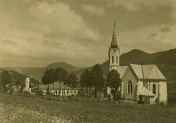
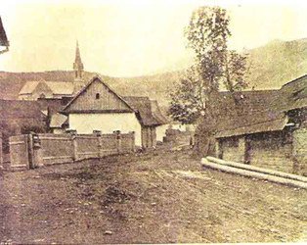

Slide 7
Následne vydal veliteľ žandárov Ján Ladiczky, rodený Slovák, rozkaz "Loni!"(strieľať)
Žandári, ktorí stáli po oboch stranách uličky, vypálili po štyri razy. Zastrelili 15 ľudí, 10 ťažko a 60 ľahšie zranili. V marci 1908 úrady obvinili vyše 55 ľudí, z ktorých 40 odsúdili na žalár v trvaní od šiestich mesiacov do troch rokov, rôzne peňažité pokuty a zhabanie majetku. Slúžny Pereszlényi bol aj hlavným spravodajcom vtedajšej maďarskej tlače z procesu po masakri.
Taká bola nedeľa 27. októbra 1907 v Černovej.

Slide 8
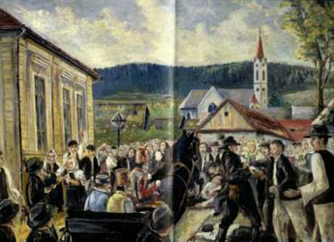
Streľba pri Kultúrnom dome

Slide 9
Vraví sa, že za hlavného vinníka tragédie národovecká verejná mienka dlho považovala dekana Pazúrika, ktorý hoci sľúbil, že sa vysviacky nezúčastní, svoj sľub nedodržal.
Po roku 1918 bol Hlinkom rehabilitovaný a stal sa jedným z jeho blízkych spolupracovníkov.

Slide 10
Andreja Hlinku zastihla správa o udalostiach v Černovej na jeho prednáškovom turné po Čechách a Morave. Všade ho vítali ako hrdinu a martýra, na čo vyslovil ďalšie nelichotivé výroky na adresu Uhorska. Tie mu následne pred súdom ďalej priťažili a bol odsúdený na celkom 27 mesiacov, ktoré si odpykával v Segedínskej väznici, počnúc decembrom 1907.
Po odpykaní trestu požiadal biskupa Párvyho o odpustenie a aj v dôsledku pápežovej intervencie mu bolo odpustené (pamätné pobozkanie biskupovej pravice), na znak čoho mohol v roku 1910 vysvätiť kostol vo svojom rodisku.

Slide 11
Pomník pamiatke obetí černovskej masakry, ktorý sa nachádza na Černovskom cintoríne, bol postavený Slovenskou ligou amerických Slovákov pri príležitosti 25. výročia Černovskej masakry.
Na pomníku je vyrytých 15 mien zomrelých černovských martýrov – deviati zomreli hneď, štyria na druhý deň a dvaja neskôr. Neoprávnene bolo odsúdených 30 mužov a 25 žien. Najmladšia mala 16 rokov.

Slide 12
